Slide 1


ERRORES COMUNES EN
PORTAFOLIOS WEB
Integrantes:
Braylie Nicole Ureña Miranda
Matías Campos Chaves
José Pablo Artavia Sáenz

Slide 2
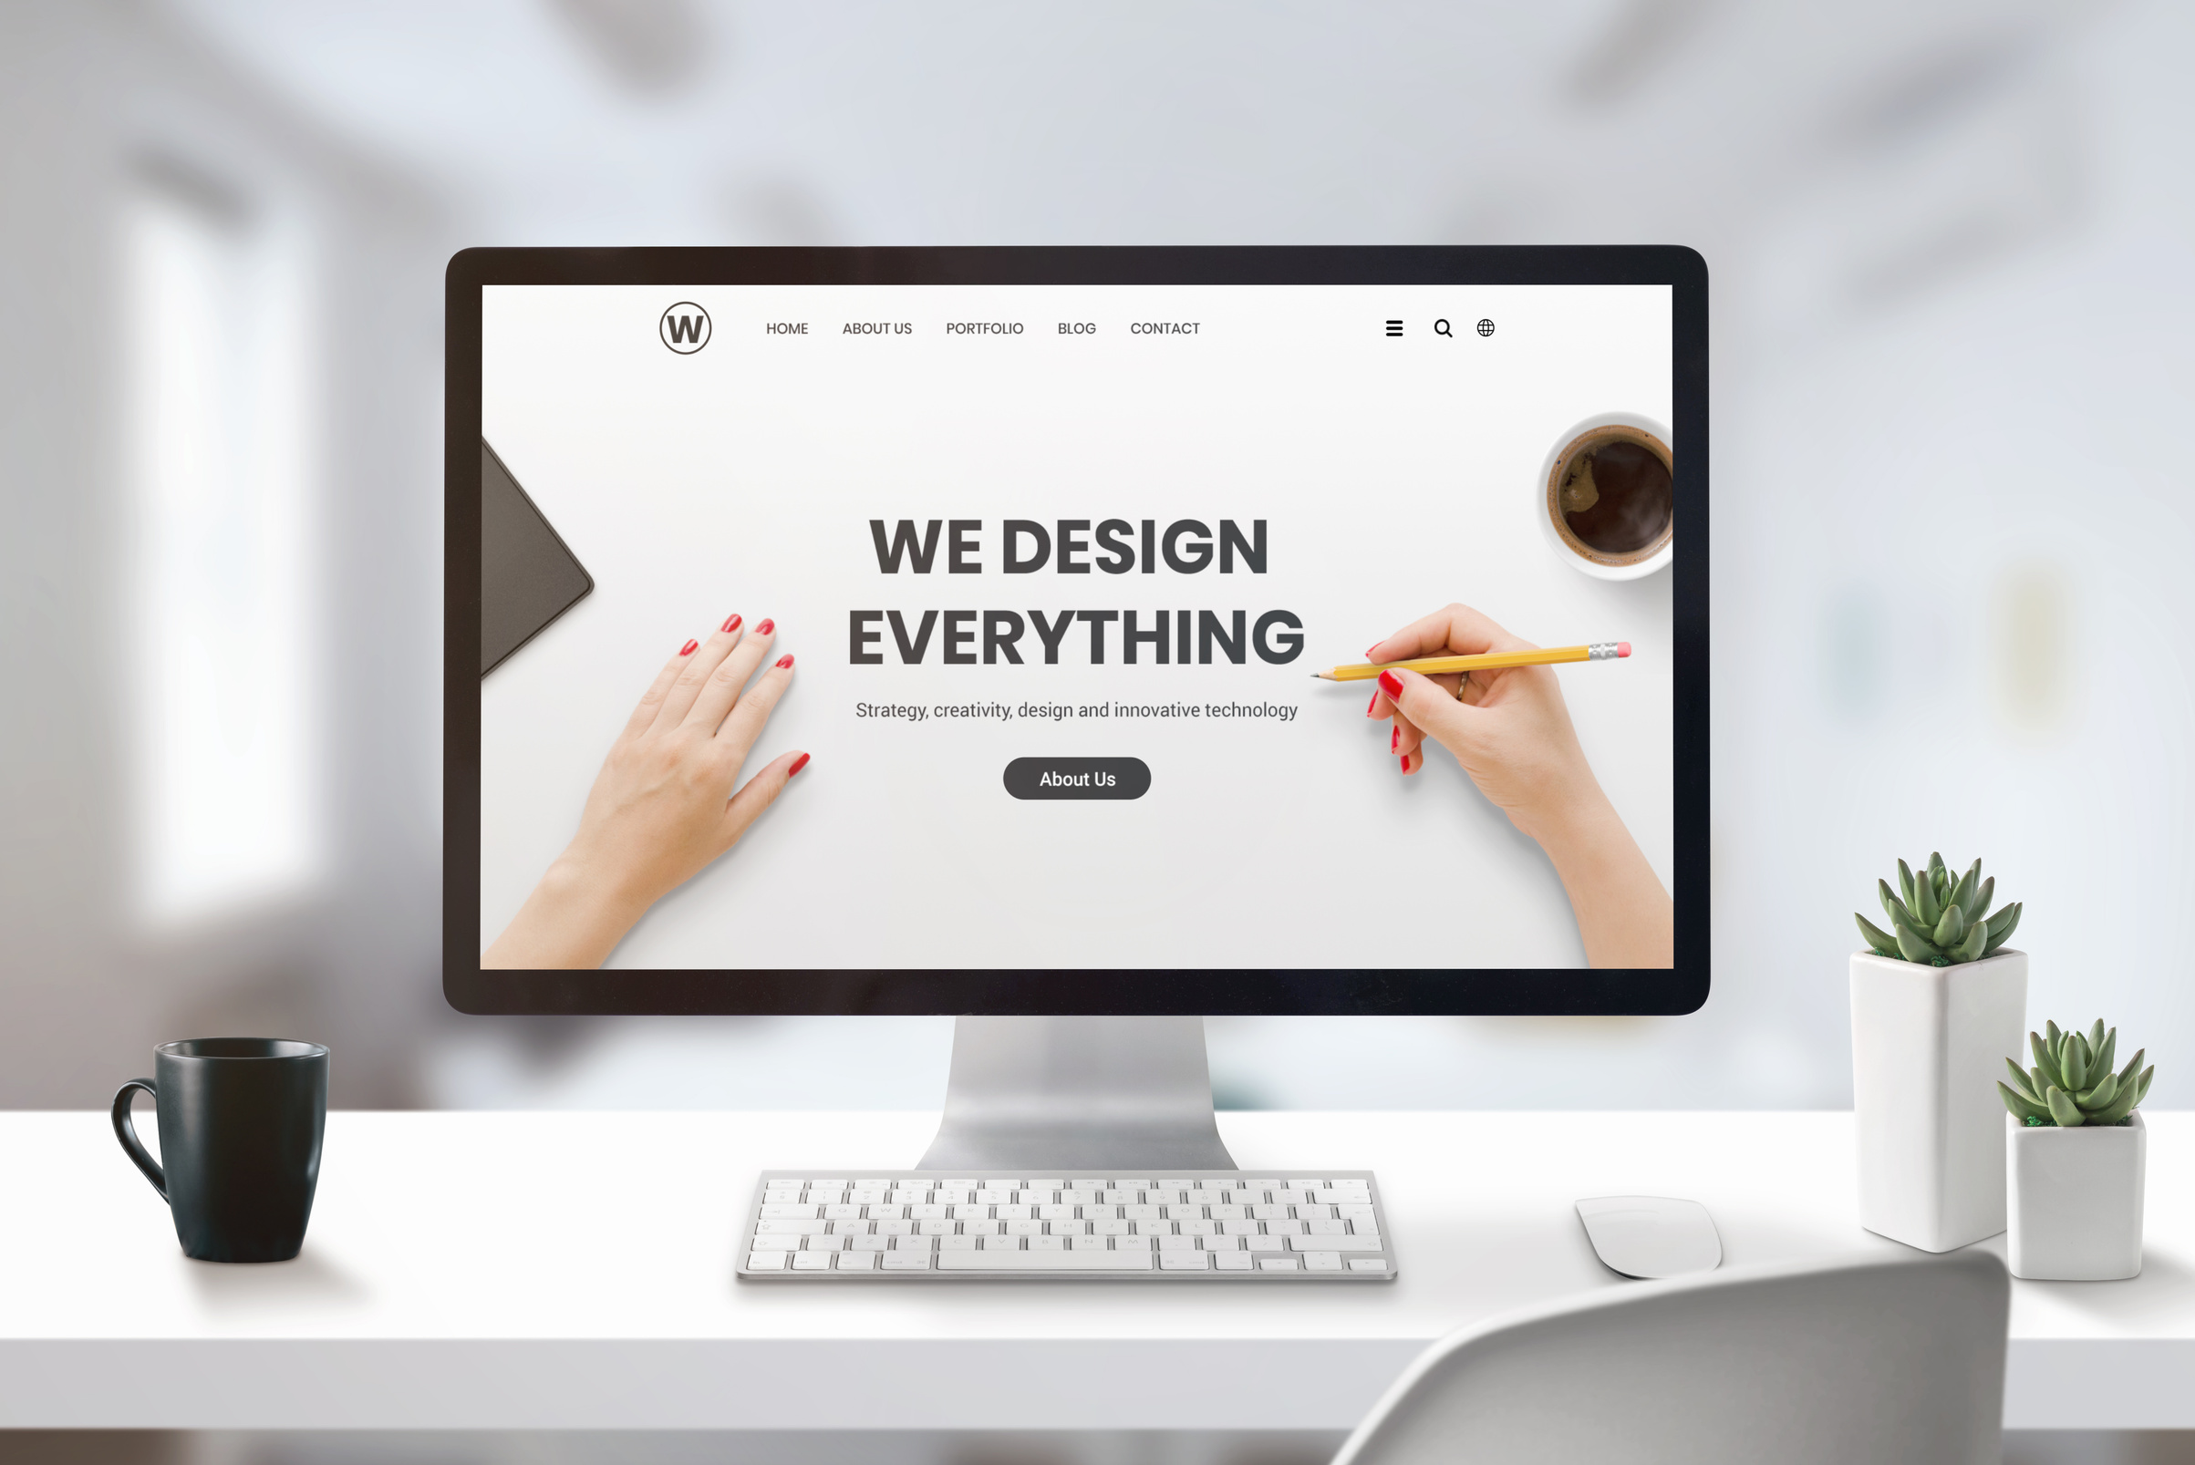
CONTENIDO
01
02
03
Importancia de tener un portafolio web bien diseñado y funcional.
Errores de diseño
Errores de contenido
04
05
06
Problemas de usabilidad y accesibilidad
Errores de un portafolio web de un desarrollador de software
Experiencia del usuario

Slide 3


IMPORTANCIA DE UN PORTAFOLIO WEB BIEN DISEÑADO
Un portafolio web bien diseñado es esencial para cualquier profesional. No solo le permite al profesional mostrar su trabajo, habilidades y experiencia de manera clara y atractiva, sino que también sirve como carta de presentación en el mundo digital. Cuando un empleador o cliente potencial visita un portafolio web bien diseñado, se encuentra con una ventana profesional que transmite profesionalismo y compromiso con la calidad. Además, un diseño intuitivo y fácil de navegar garantiza que los visitantes puedan encontrar rápidamente la información relevante, lo que aumenta las posibilidades de generar interés y oportunidades laborales.

Slide 4

ERRORES DE UN PORTAFOLIO WEB GENERAL

Slide 5



ERRORES DE DISEÑO
1
Un diseño desordenado.
3
Imágenes de baja calidad.
2
La falta de coherencia visual.
4
El uso excesivo de animaciones.
ESTRATEGIAS PARA UN BUEN DISEÑO
1
Utilizar una paleta de colores coherente para una experiencia visual profesional.
2
Priorizar la funcionalidad sobre la estética para garantizar que el sitio sea fácil de usar.
3
Mantener un diseño limpio y fácil de navegar para una experiencia de usuario óptima.
4
Realizar pruebas en diferentes dispositivos y resoluciones para asegurar la accesibilidad del sitio.

Slide 6


ERRORES DE CONTENIDO
1
Información desactualizada.
Falta de ejemplos visuales y contenido genérico.
3
2
Ortografía y gramática deficientes.
ESTRATEGIAS PARA UN BUEN CONTENIDO
1
Revisar y actualizar regularmente el contenido para reflejar con precisión las habilidades y experiencias más recientes.
2
Utilizar un lenguaje claro y conciso para mejorar la comprensión del contenido por parte de los visitantes.
3
Prestar atención a la ortografía y gramática para mejorar la profesionalidad y facilitar la lectura del contenido.
4
Incluir ejemplos representativos de trabajos y logros relevantes para demostrar habilidades y experiencia de manera efectiva.
5
Personalizar el contenido del portafolio para satisfacer las necesidades y expectativas de la audiencia objetivo, aumentando su relevancia y efectividad.

Slide 7

ERRORES DE USABILIDAD
Y ACCESIBILIDAD
1
Navegación confusa.
3
Tiempos de carga lentos.
2
Etiquetas descriptivas faltantes.
4
Falta de compatibilidad con dispositivos móviles.
ESTRATEGIAS PARA USABILIDAD Y ACCESIBILIDAD
1
Diseñar una navegación clara e intuitiva para facilitar la búsqueda de información por parte de los usuarios.
2
Utilizar etiquetas descriptivas y metaetiquetas adecuadas para mejorar la indexación en motores de búsqueda y facilitar la navegación.
3
Realizar pruebas de usabilidad con usuarios reales para identificar y corregir cualquier problema de navegación o interacción.
4
Garantizar la accesibilidad para personas con discapacidades mediante prácticas de diseño accesible, como etiquetado de imágenes y compatibilidad con lectores de pantalla.

Slide 8


ERRORES EN LA EXPERIENCIA DEL USUARIO
1
Llamadas a la acción poco claras
3
Diseño poco intuitivo.
2
Falta de retroalimentación visual
4
Contenido excesivo o desorganizado.
ESTRATEGIAS PARA LA EXPERIENCIA DEL USUARIO
Optimizar el tiempo de carga del sitio para garantizar una experiencia fluida y reducir la probabilidad de abandono.
1
Implementar llamadas a la acción claras y convincentes que guíen a los usuarios sobre los siguientes pasos y fomenten la interacción.
2
Ofrecer contenido relevante y de alta calidad para aumentar el compromiso y la satisfacción de los usuarios.
3
Recopilar y analizar comentarios de los usuarios para identificar áreas de mejora y realizar ajustes continuos para optimizar la experiencia del usuario.
4
Diseñar interfaces intuitivas y fáciles de usar que faciliten la navegación y la interacción con el sitio.
5

Slide 9
ERRORES DE UN PORTAFOLIO WEB DE UN DESARROLLADOR DE SOFTWARE

Slide 10


DISEÑO DEFICIENTE
Falta de adaptabilidad a dispositivos móviles
Falta de profesionalidad
Navegación confusa
Exceso de información
Estructura del sitio no bien organizada. La ubicación de los elementos de navegación no es intuitiva. Exceso de opciones de navegación. Falta de jerarquía.
Diseño poco pulido o descuidado ausencia de información relevante errores gramaticales o de ortografía.
Demasiados detalles o proyectos irrelevantes.
Experiencia de usuario deficiente.

Slide 11
MALA PRESENTACIÓN DE PROYECTOS
CONTENIDO IRRELEVANTE
Errores comunes en portafolios web pueden ocurrir en los apartados donde estamos haciendo la presentación de los proyectos desarrollados anteriormente.
Como algunos de los errores que podemos observar en un portafolio web podrían ser como enseñar o comunicar contenido irrelevante.

Slide 12



NO DESTACAR LAS HABILIDADES
Es crucial resaltar adecuadamente las habilidades técnicas y tecnológicas en un portafolio web de un desarrollador de software para demostrar su capacidad para abordar proyectos en el campo del desarrollo de software.
Tecnologías utilizadas.
Cuantificar los logros.
Cuantificar los logros.

Slide 13
INFORMACIÓN DESACTUALIZADA
No actualizar el portafolio con frecuencia
Información de contacto desactualizada
Enlaces rotos
Puede dar impresión de falta de cuidado.
Reducir confianza en la integridad profesional.
Desarrollador poco comprometido.
Carencia de proyectos recientes.
Evitar el contacto.
Se puede interpretar como falta de profesionalismo.

Slide 14

GRACIAS A TODOS
Ingresa a la actividad: https://kahoot.it/

